Slide 1

UML之
建模
小组：G09小组
小组成员：童鑫、陈侃、王淑雯、黄依伦、平易成
讲演：王淑雯

Slide 2
01
面向对象的基本知识
1234
02
软件建模概述
CONTENTS
03
UML建模工具

Slide 3
01
面向对象的基本知识

Slide 4
什么叫面向对象
面向对象开发
1.1
1.2
1.3
面向对象程序设计

Slide 5
1.1什么叫面向对象
在学习面向对象程序设计之前一般都会学习面向过程的程序设计，例如，使用面向过程的程序设计语言C语言，面向过程语言是按流程化的思想来组织的。而在这种方式下，如果软件项目庞大那程序的调试和维护将变得异常困难。

Slide 6
1.1什么叫面向对象
而面向对象的程序设计思想是将数据以及对于数据的操作封装在了一个单独的数据结构中。这种模式更近似于现实世界，在这里，所有的对象都同时拥有属性及与这些属性相关的行为。对象之间的联系是通过消息来实现的，消息是对于请求对象执行某一处理或回答某些信息的行为。一个面向程序的执行就是靠对象间传递消息来完成的。

Slide 7
1.1什么叫面向对象
在不断地实践中，人们逐渐创造了软件工程的一种新途径---面向对象方法。
面向对象方法的出发点和原则是尽可能模拟人类习惯思考问题的方式，使软件开发与过程尽可能接近人类认识世界、解决问题的方法和过程。由于客观世界的问题都是由客观世界中的实体及实体相互之间的关系构成的，因此把客观世界中的实体抽象为对象。也就是说“面向对象”是一种认识客观世界的世界观，是从结构组织角度模拟客观世界的一种方法。

Slide 8
1.1什么叫面向对象
面向对象方法的特点：
1. 认为客观世界都划分成各种对象类，任何事物都是对象，复杂的对象可以由比较简单的对象以某种方式组合而成。按照这种观点，可以认为整个世界就是一个最复杂的对象。因此，面向对象的软件系统是由对象组成的，软件中的任何元素都是对象，复杂的软件对象由比较简单的对象组合而成。

Slide 9
1.1什么叫面向对象
面向对象方法的特点：
2. 把所有对象都划分为各种对象类，每个对象都定义了一组数据和一组方法，数据用于表示对象的静态属性，是对象的状态信息。因此每当建立该对象类的一个新实例时，就按照类中对于数据的定义为这个新对象生成一组专用的数据，以便描述该对象独特的属性值。

Slide 10
1.1什么叫面向对象
面向对象方法的特点：
3. 按照子类和父类的关系，把若干个对象组成一个层次结构的系统。
4. 对象彼此之间仅能通过传递消息进行联系。

Slide 11
1.2面向对象程序设计
面向对象程序设计是一种新兴的程序设计方法，或者是一种新的程序设计规范，它使用对象、类、继承、封装、消息等基本概念来进行程序的设计。

Slide 12
1.2面向对象程序设计
对象是面向对象的基本构造单元 ，是系统中用来描述客观事物的一个实体。
一个对象由一组属性和对属性进行操作的的一组方法组成。
对象不仅能表示具体的实体，也能表示抽象的规则、计划或事件，主要有4种对象类型。
对象

Slide 13
1.2面向对象程序设计
1. 有形的实体：指一切看得见、摸得着的实物。
2. 作用：指人或组织，如医生、教师、学生等所起的作用。
对象
3. 事件：在特定时间所发生的事件。如飞行、事故。
4. 性能说明：制造厂或企业，往往只对产品的性能进行全面的说明。

Slide 14
1.2面向对象程序设计
对象还有如下特征：
1. 模块性：指的是对象是一个独立存在的实体，对象之间的相互依赖性很小。
对象
2. 继承：继承是利用已有的定义作为基础来建立新的定义，而不必重复定义它们。
3. 动态连接性：各个对象是通过传递消息来建立连接。

Slide 15
1.2面向对象程序设计
一个类定义了一组大体上相似的对象。一个类所包含的方法和数据描述一组对象的共同行为和属性 。
类是在对象之上的抽象，有了类似后，对象则是类的具体化，是类的实例。类可以有子类和父类，形成层次结构。
类
把一组对象的共同特性加以抽象并储存在一个类中，是面向对象技术最重要的一点；是否建立了一个丰富的类库，是衡量一个面向对象程序设计语言成熟与否的重要标志。

Slide 16
1.2面向对象程序设计
封装就是把一个对象的方法和属性组合成一个独立的单位，并尽可能隐蔽对象的属性、方法和实现细节的过程，仅仅将接口进行对外公开。
在访问类的时候，根据封装的特点，对外访问时提供了以下四种访问控制机制：
1. public：公有访问。最高一级的访问。
2.protected：受保护的。只有同一个包中的类或子类可以进行公开访问。
3.private：私有访问。最低一级的访问，只有在对象内部可以访问，不对外公开。
4.default：默认的。属于当前目录（包）下的类都可以访问。
封装
Notes:
实质上，封装包含两个含义：一层是把对象的全部属性和方法结合在一起形成一个不可分割的独立单位，对象的属性除了公有属性，只能由这个对象的方法来存取；
二层是极大可能的隐蔽了对象的内部实现细节，与外部的联系只能通过外部接口来实现。

Slide 17
1.2面向对象程序设计
封装的最大优点：
1.方便了使用者对类和对象的操作，并降低了使用者错误使修改其属性的机率。
2.体现了系统之间的松散耦合关系并提高了系统的独立性。
3.提报了程序的复用性。
4.针对大型的开发系统，降低了开发风险。如果整个系统开发失败，一些相对独立的子系统仍然存在可用价值。
封装

Slide 18
1.2面向对象程序设计
继承是一种一般类与特殊类的层次模型。继承性是指特殊类的对象具有其一般类的属性和方法，在其之上又增加了自己的特殊属性和方法。继承意味着在特殊类中不用重新定义在一般类中已经定义过的属性和方法，特殊类可以自动地、隐含的拥有其一般类的属性和方法。继承体现了类之间代码的重用性特点，提供了一种明确表达共性的方法。
继承的过程就是从一般到特殊的过程。
继承
继承真实地反映了客观世界中事物的层次关系，通过类的继承，能够实现对问题的深入抽象描述，反映事物的发展过程。继承性是面向对象程序设计语言不同于其他语言的最主要的特点。

Slide 19
1.2面向对象程序设计
对象之间通过消息进行通信，多个对象之间通过传递消息来请求或提供服务，从而使一个软件具有更强大的功能。
一个消息由以下几部分组成：
（1）提供服务的对象名。
（2）服务的标识，即方法名。
（3）输入信息，即实际参数。
（4）响应结果，即返回值或操作结果。
多态

Slide 20
1.3面向对象开发
面向对象方法具有很强的类的概念，因此它能很直观的模拟人类对客观世界的认识方式，这样也能模拟人类在认知过程中的由一般到特殊或由特殊到一般的归纳功能。
面向对象开发过程有四个阶段：
（1）系统调查和需求分析，分析问题并求解。
（2）整理问题。
（3）程序实现。
（4）系统测试。

Slide 21
那么问题来了，对象的行为一般分为哪几类？
1.对象生命周期中的创建、维护、删除行为。
2.计算性行为。比较典型的包括：利用基本的对象属性值计算派生出的属性值，记忆为了响应其他对象的请求，完成某些数据处理功能，并将结果返回
3.监视性行为或称响应式行为。

Slide 22
02
软件建模概述

Slide 23
2.1
2.2
2.3
什么叫建模
软件建模的用途
软件建模建模的优点

Slide 24

什么叫建模
模型是对现实存在的实体进行抽象和简化，模型提供了系统的蓝图可以包括详细的计划，也可以包括从很高层次考虑系统的总体计划。模型可以是结构性的，强调系统的组织。他也可以是行为性的，强调系统的动态方面。

Slide 25
什么叫建模
模型是为了能够更好的理解正在开发的系统。通过建模要达到以下四个目的：
1.模型有助于按照实际情况或按照所需要的样式对系统进行可视化。
2.模型能够规约系统的结构和行为。
3.模型给出了指导构造系统的模板。
4.模型对做出的决策进行文档化。

Slide 26
什么叫建模
软件建模是捕捉系统本质的过程，把问题领域转移到解决领域的过程。软件建模是开发优秀软件的一个核心工作，其目的是要把设计的结构和系统的行为联系起来，并对系统的体系结构进行可视化和控制。

Slide 27
软件建模用途
软件模型就是对复杂问题进行分层，从而更好的解决问题。这就是为什么要对软件进行建模的原因。有效的软件模型有利于分工与专业化生产，从而节省生产成本。为了降低软件的复杂程度，便于提早看到软件的将来，便与设计人员和开发人员交流从而使用了软件建模技术。

Slide 28
软件建模的优点
1.使用模型便于从整体上、宏观上把握问题，以便更好地解决问题。
2.软件建模可以加强软件工作人员之间的沟通，便于提早发现问题。
3.模型为代码生成提供依据，帮助人们按照实际情况对系统进行可视化。
4.模型允许人们详细说明系统的结构或行为，给出了一个指导人们构造系统的模板，并对人们做出的决策进行文档化。

Slide 29
03
UML建模工具

Slide 30
2.1
2.2
2.3
建模的功能
Rational Rose
其他建模工具

Slide 31

软件建模工具应具有的功能
1.绘图 2.存储
3.一致性检查 4.对模型进行组织
5.导航 6.写作支持
7.代码生成 8.逆向项目
9.集成 10.支持多种抽象和开发过程
11.文档生成 12.脚本编程

Slide 32
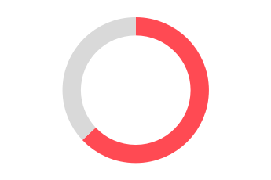

Rational Rose
power designer
visio
StarUML

Slide 33
Rational Rose是Rational公司出品的一种面向对象的统一建模语言的可视化建模工具。用于可视化建模和公司级水平软件应用的组件构造。
就像一个戏剧导演设计一个剧本一样，一个软件设计师使用Rational Rose，以演员（数字）、使用拖放式符号的程序表中的有用的案例元素（椭圆）、目标（矩形）和消息/关系（箭头）设计各种类，来创造（模型）一个应用的框架。当程序表被创建时，Rational Rose记录下这个程序表然后以设计师选择的C++， Visual Basic，Java， Oracle，CORBA或者数据定义语言（Data Definition Language）来产生代码。
Rose现在已经退出市场，不过仍有一些公司在使用。IBM推出了Rational Software Architect来替代Rational Rose。

Slide 34
Rational Rose包括了统一建模语言（UML），OOSE，以及OMT。其中统一建模语言（UML）由Rational公司3位世界级面向对象技术专家Grady Booch、Ivar Jacobson、和Jim Rumbaugh通过对早期面向对象研究和设计方法的进一步扩展而得来的，它为可视化建模软件奠定了坚实的理论基础。同时这样的渊源也使Rational Rose力挫当前市场上很多基于UML可视化建模的工具，例如Microsoft的Visio2002、Oracle的Designer2000等等。
Rational Rose 是一个完全的、具有能满足所有建模环境（Web开发，数据建模，Visual Studio和 C++ ）灵活性需求的一套解决方案。Rose 允许开发人员，项目经理，系统工程师和分析人员在软件开发周期内在将需求和系统的体系架构转换成代码，消除浪费的消耗，对需求和系统的体系架构进行可视化，理解和精练。通过在软件开发周期内使用同一种建模工具可以确保更快更好的创建满足客户需求的可扩展的、灵活的并且可靠的应用系统。

Slide 35
Rational Rose的两个最受欢迎的特征是他的提供反复式发展和来回旅程项目的能力。
Rational Rose不是单纯的绘图工具，他专门支持UML的建模，有很强得校验功能，能检查出模型中的很多裸机错误，还支持多种语言的双向项目，特别是对当前比较流行的java的支持非常好。

Slide 36
目前版本的Rational Rose可以用来做以下一些工作：
1、对业务进行建模（工作流）；
2、建立对象模型（表达信息系统内有哪些对象，它们之间是如何协作完成系统功能的）；
3、对数据库进行建模，并可以在对象模型和数据模型之间进行正、逆向工程，相互同步；
4、建立构件模型（表达信息系统的物理组成，如有什么文件、进程、线程、分布如何等等）；
5、生成目标语言的框架代码，如VB、JAVA、DELPHI等。

Slide 37
Rose Enterprise
Rose Professional
Rose Modeler
支持用C++、java、visual basic和Oracle生成代码，支持逆向项目。
可以对系统生成模型，但不支持逆向项目，也不支持由模型转出代码。
可以用一种语言生成代码。

Slide 38
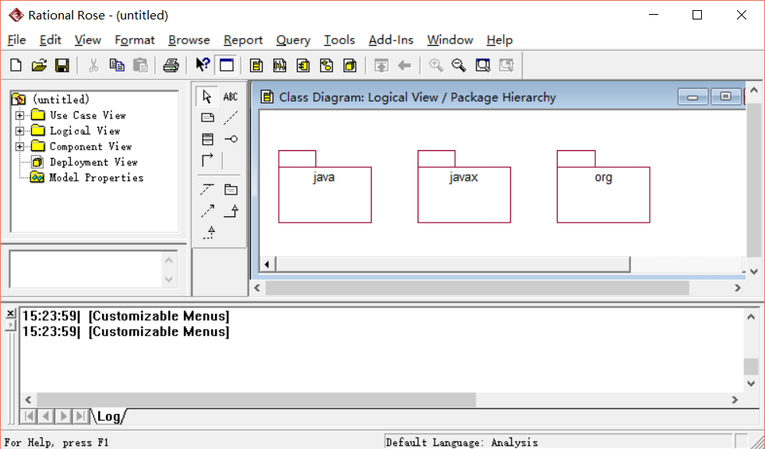

Slide 39
从使用多角度分析，Rational Rose易于使用，支持会用多种构件和多种语言的复杂系统建模；利用双向项目技术可以实现迭代式开发；团队管理特性支持大型、复杂的项目和大型而且通常队员分散在各个不同地方的开发团队。
Rose只要是对开发过程中的各种语义、模块、对象以及流程、状态等描述，主要体现在能够从各个方面和角度来分析和设计，使软件的开发蓝图更清晰，内部结构更明确，但对数据库的开发管理和数据库端的迭代不是很理想。

Slide 40
Visio提供了各种模板：业务流程的流程图、网络图、工作流程图、数据库模型图和软件图，这些模板用于可视化和简化业务流程、跟踪项目和资源、绘制组织结构图、映射网络、绘制建筑地图及优化系统。
Visio原来仅仅是一种画图工具，能够用来描述各种图形（从电路图到房屋结构图），也是到VISIO2000才开始引进软件分析设计功能到代码生成的全部功能，它可以说是目前最能够用图形方式来表达各种商业图形用途的工具（对软件开发中的UML支持仅仅是其中很少的一部分）。它跟微软的office产品的能够很好兼容。能够把图形直接复制或者内嵌到WORD的文档中。但是对于代码的生成更多是支持微软的产品如VB，VC++，C#，MS SQL Server 等（这也是微软的传统），所以它可以说用于图形语义的描述比较方便，但是用于软件开发过程的迭代开发则有点牵强

Slide 41
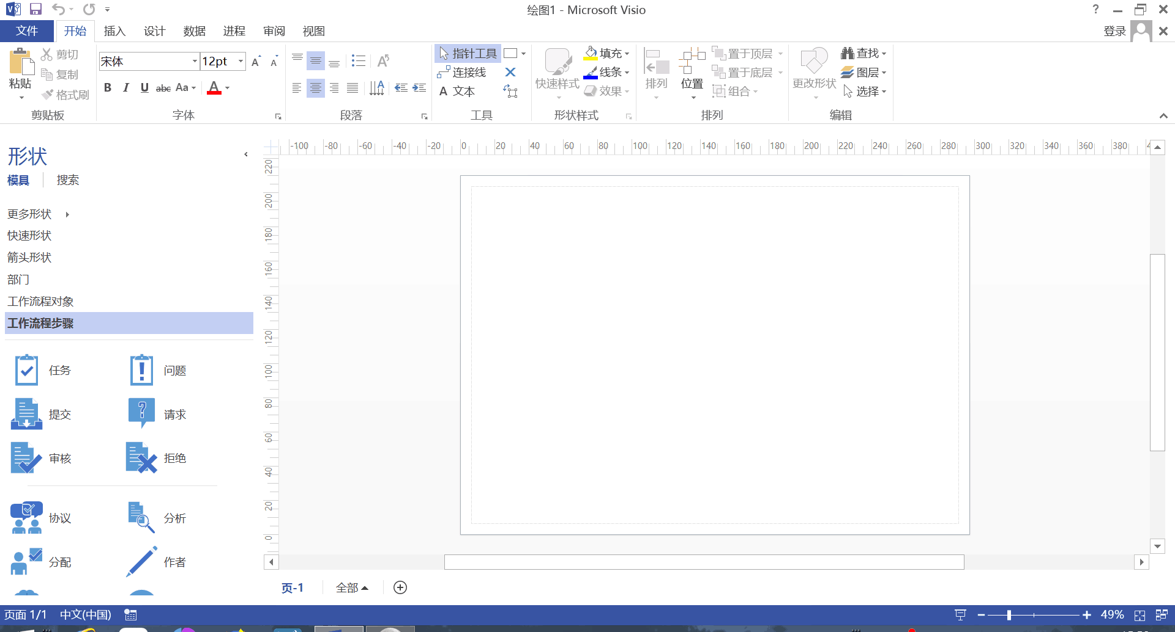

Slide 42
PowerDesigner原来是对数据库建模而发展起来的一种数据库建模工具。直到7.0版才开始对面向对象的开发的支持，后来又引入了对UML的支持。但是由于PowerDesigner侧重不一样，所以它对数据库建模的支持很好，支持了能够看到的90%左右的数据库，对UML的建模使用到的各种图的支持比较滞后。但是在最近得到加强。所以使用它来进行UML开发的并不多，很多人都是用它来作为数据库的建模。如果使用UML分析，它的优点是生成代码时对Sybase的产品PowerBuilder的支持很好（其它UML建模工具则没有或者需要一定的插件），其他面向对象语言如 C++，Java，VB，C#等支持也不错。但是它好像继承了Sybase公司的一贯传统，对中国的市场不是很看好，所以对中文的支持总是有这样或那样的问题。

Slide 43
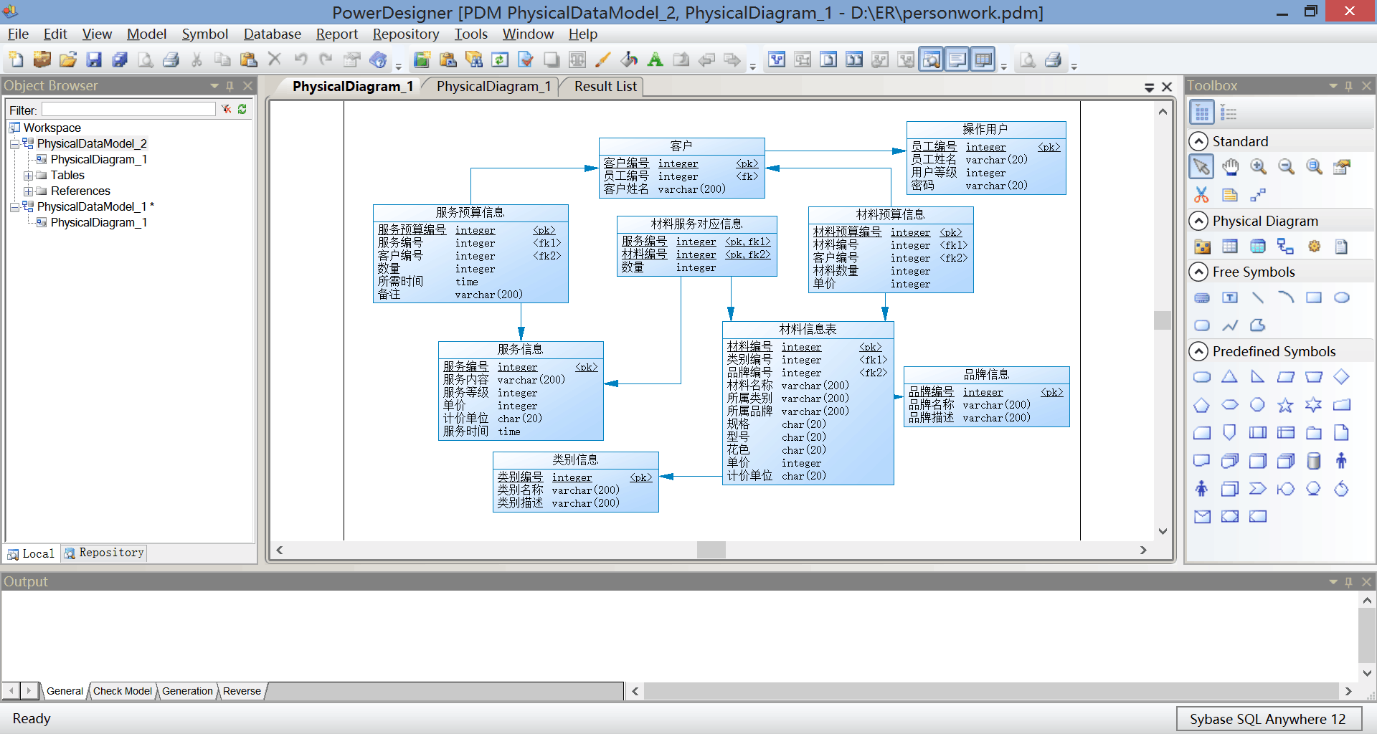

Slide 44
Rational Rose、PowerDesign、visio的比较：
1.出身
2.作图
3.Case文档与代码、Case文档与数据库之间的双向转换
4.支撑与协作

Slide 45
1.出身
ROSE(Rational Suite 2002 VS)
诞生目的就是支持UML建模, 一开始没有对数据库端建模的支持. 对系统的代码框架生成有很好的支持。但对数据库的开发管理和数据库端的迭代不是很好。
PowerDesigner(PowerDesigner 9.5)
对数据库建模而发展起来的一种数据库建模工具. 直到7.0版才开始对面向对象的开发的支持，后来又引入了对UML的支持。支持了能够看到的90%左右的数据库, ，对UML的建模使用到的各种图的支持比较滞后。但是在最近得到加强。对中国的市场不是很看看好，所以对中文的支持总是有这样或那样的问题。
VISIO(VS Visio 2002)
原来仅仅是一种画图工具. 也是到VISIO2000才开始引进软件分析设计功能到代码生成的全部功能，它可以说是目前最能够用图形方式来表达各种商业图形用途的工具（对软件开发中的UML支持仅仅是其中很少的一部分）用于软件开发过程的迭代开发则有点牵强

Slide 46
2.作图
①系统框图/树图
ROSE(Rational Suite 2002 VS)
不支持
PowerDesigner(PowerDesigner 9.5)
支持一点点不好用
VISIO(VS Visio 2002)
最好
②ER图
ROSE(Rational Suite 2002 VS)
业余
PowerDesigner(PowerDesigner 9.5)
最好的
VISIO(VS Visio 2002)
业余

Slide 47
2.作图
③UML图
ROSE(Rational Suite 2002 VS)
Rose支持全系列的，而且很容易体现迭代、用例驱动等特性，相关性最好，缺点是图形质量差，逻辑检查与控制差，没有Name和Code的区分（PowerDesigner的特性）不太适合中国人，生成文档不好也不适合自定义，也没有设计对象的字典可以快速查找。
PowerDesigner(PowerDesigner 9.5)
PowerDesigner 9.5全支持，优点就是图形质量好，生成的文档容易自定义，逻辑检查与控制好，有设计对象的字典可以快速查找和快速在图形中定位，缺点就是相互之间的衔接稍微麻烦一点，对UML和RUP不熟练的人用了，体现不出来迭代和用例驱动，熟练的人用了还算比较好解决。
VISIO(VS Visio 2002)
Visio的图形质量是最好的，但是衔接和相关性也是最差的，逻辑检查和控制勉强能做一点点。

Slide 48
2.作图
④Gantt图
ROSE(Rational Suite 2002 VS)
不支持
PowerDesigner(PowerDesigner 9.5)
不支持
VISIO(VS Visio 2002)
Visio可以做还是用Project做好啦。
⑤任意流程图
ROSE(Rational Suite 2002 VS)
不支持
PowerDesigner(PowerDesigner 9.5)
用起来还可以
VISIO(VS Visio 2002)
Visio最好。

Slide 49
2.作图
⑥其他任意的图表
ROSE(Rational Suite 2002 VS)
不支持
PowerDesigner(PowerDesigner 9.5)
支持，但是预定义的元素不多
VISIO(VS Visio 2002)
这一点Visio最好

Slide 50
3.Case文档与代码、Case文档与数据库之间的双向转换
ROSE(Rational Suite 2002 VS)
中间插件实现的
PowerDesigner(PowerDesigner 9.5)
最好,不需要插件
VISIO(VS Visio 2002)
Visio是通过VBA和宏实现的. Visio感觉不入流

Slide 51
4.支撑和协作
ROSE(Rational Suite 2002 VS)
Rose有相对最新最完整UML支持;RUP体系的支持
PowerDesigner(PowerDesigner 9.5)
对最新最完整UML支持稍微滞后; 无RUP体系的支持
VISIO(VS Visio 2002)
对最新最完整UML支持稍微滞后;无RUP体系的支持

Slide 52
参考资料：
UML2基础、建模与设计教程 清华大学出版社 杨弘平等著
CSDN 笑剑钝原创https://blog.csdn.net/zhouzhong09/article/details/7741247

Slide 53
小组分工评定
平易成：

Slide 54
谢谢大家

